Slide 1
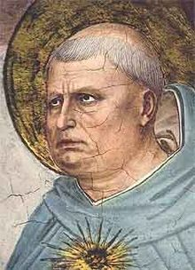
Tomáš Akvinský
kolem 1225 narozen v Roccasecca u Akvina
v rodině dvorského šlechtice
kolem 1230 vstup do benediktinské klášterní
školy; Benedictus z Nursie,
6. st., „regulae“
kolem 1240 universita v Neapoli
vstup do žebravého řádu dominikánů
1245 příchod do Paříže, setkání s Albertem Velkým pobyt v Kolíně nad Rýnem
po 1252 profesorem teologie na pařížské universitě
opouští pařížskou katedru
1274 umírá cestou na obecný sněm v Lyonu

Slide 2
Summa teologická
- 3 díly: druhý je rozdělen na dvě části, třetí nedokončen
- kvestie (quaestiones) – články (articuli)
- určena začátečníkům v teologických otázkách
Struktura článků:
stanovena otázka
argumenty proti otázce článku
argumenty ve prospěch otázky článku
Tomášovo vysvětlení a shrnutí
odpověď na protiargumenty

Slide 3
Tomáš Akvinský, Teologická summa, I. Část
Kvestie 75, druhý článek
překlad Lukáš Novák
Zda je lidská duše něco subsistujícího
Zdá se, že lidská duše není něco subsistujícího. To, co subsistuje, se totiž nazývá „něčím konkrétním“ (hoc aliquid). Něco konkrétního není duše, nýbrž složenina duše a těla. Duše tedy není něčím subsistujícím.
Mimoto, o všem, co subsistuje, lze říci, že je to činné. O duši se však neříká, že je činná, neboť, jak se píše v 1. knize O duši, „říci, že duše vnímá nebo chápe, to je jako kdyby někdo řekl, že tká nebo staví“. Duše tedy není něčím subsistujícím.
Mimoto, kdyby duše byla něčím subsistujícím, měla by nějakou činnost nezávislou na těle. Ale žádná činnost duše není nezávislá na těle, a to ani chápání, neboť chápání neprobíhá bez fantasmat a fantasmata závisejí na těle. Lidská duše tedy není něčím subsistujícím.

Slide 4
Ale proti tomu stojí, co říká svatý Augustin v 10. knize O trojici: „Každý, kdo nahlíží přirozenost mysli a vidí, že ti, kdo mají za to, že je tělesná, se dopouštějí omylu proto, že duši přisuzují určení – totiž tělesné představy –, bez nichž si neumějí myslet nějakou přirozenost.“ Přirozenost mysli tudíž nejen, že je netělesná, ale je to substance, tj. něco subsistujícího.
Odpovídám: Je nutné říci, že to, co je principem rozumové činnosti a co nazýváme duší člověka, je jakýsi netělesný a subsistující princip. Je totiž zřejmé, že člověk může rozumem poznávat přirozenosti všech těles. To však, co může poznávat nějaké předměty, nesmí nic z nich obsahovat ve své přirozenosti, neboť takto přirozeně obsažené by bránilo poznání jiných věcí – tak, jako například pozorujeme, že jazyk nemocného, který je zasažen hořkou žlučnatou šťávou, není schopen vnímat sladké, nýbrž vše shledává hořkým. Kdyby tedy rozumový princip v sobě obsahoval přirozenost nějakého tělesa, nemohl by poznávat všechna tělesa. Ale každé těleso má nějakou vymezenou přirozenost. Je tedy nemožné, aby rozumovým principem bylo těleso.
Podobně je také nemožné, aby rozumový princip chápal pomocí tělesného orgánu, protože vymezená přirozenost takového orgánu by také bránila poznání všech těles – asi jako kdyby nějakou vymezenou barvu měla nejen zornice, ale také skleněná nádoba: stejně barevnou by se pak jevila i tekutina v nádobě.

Slide 5
Onomu rozumovému principu, který nazýváme „mysl“ či „intelekt“, tudíž o sobě náleží činnost, na níž se nepodílí tělo. Avšak nic nemůže být o sobě činné, co o sobě nesubsistuje. Činnost totiž náleží jsoucnu, pouze nakolik je v aktu; takže něco je činné tím způsobem, jímž je. Proto také neříkáme, že ohřívá teplo, nýbrž to, co je teplé. Zbývá tedy, že lidská duše, která se nazývá „mysl“ nebo „intelekt“, je něco netělesného a subsistujícího.

Slide 6
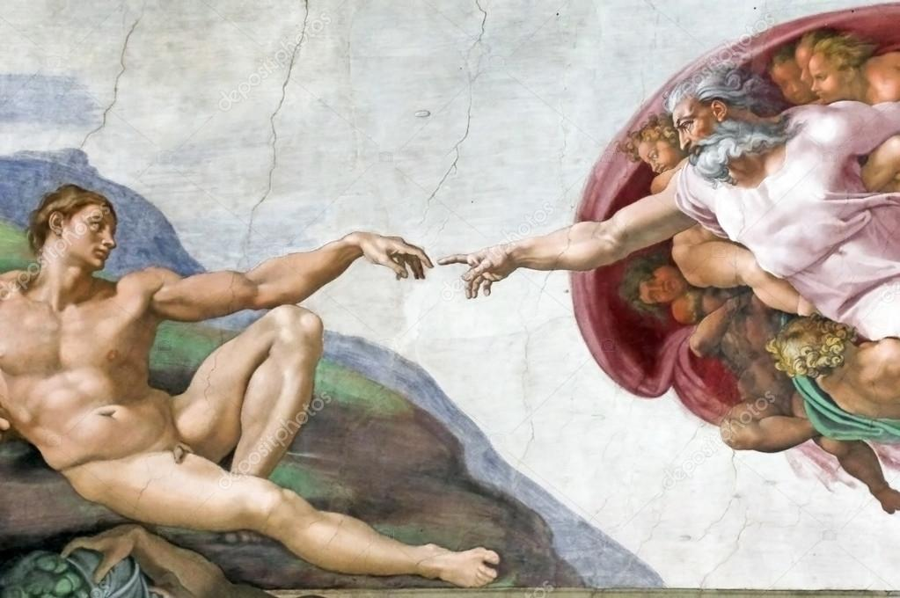

Slide 7
Kvestie 75, Čtvrtý článek
Zda je duše člověkem, anebo je spíše člověk něčím složeným z duše a těla
Zdá se, že duše je člověkem. Ve 4. kapitole Druhého listu Korinťanům se totiž říká: „I když náš vnější člověk hyne, náš vnitřní člověk se ze dne na den obnovuje“. To, co je v člověku uvnitř, je však duše. Duše je tedy vnitřní člověk.
Mimoto, lidská duše je nějaká substance. Ne ovšem substance obecná, tedy substance jednotlivá. Je to tudíž hypostaze neboli osoba (hypostasis vel persona) – ovšem jaká jiná, než lidská? Takže duše je člověk, protože lidská osoba je člověk.
Proti tomu však stojí, že Augustin v 19. knize De civitate Dei chválí Varrona, za to, že nepokládal člověka ani za pouhou duši, ani za pouhé tělo, nýbrž za duši spojenou s tělem.

Slide 8
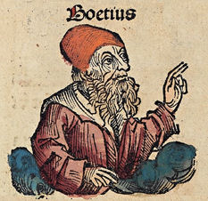
Boethius (kolem 480 – 525)
Hypostaze neboli osoba - hypostasis vel persona - tj. lidská bytost je
„individuální substance rozumové přirozenosti“.

Slide 9
Odpovídám: Výroku „duše je člověk“ lze rozumět dvěma způsoby. Za prvé v tom smyslu, že člověk je duše, ale tento člověk (např. Sókratés) není duše, nýbrž složenina z duše a těla. Což říkám proto, že někteří tvrdili, že do pojmového vymezení druhu spadá pouze forma, kdežto látka není částí druhu, nýbrž individua.
Ale to právě nemůže být pravda. K druhové přirozenosti totiž patří to, co vyjadřuje definice; u přírodních věcí (res naturalis) však definice neoznačuje pouze formu, nýbrž jak formu, tak látku. Látka je tedy u přírodních věcí částí druhu – ne ovšem látka poznamenaná (materia signata), jež je principem individuace, nýbrž látka společná. Tak jako totiž patří k výměru tohoto člověka, že sestává z této duše a z těchto svalů a těchto kostí, patří i k výměru člověka, že se skládá z duše, svalů a kostí. K esenci druhu totiž musí patřit vše, co mají společné esence všech individuí, která druh obsahuje.

Slide 10
Jiným způsobem lze onomu tvrzení rozumět tak, že také tato duše je tento člověk. To by sice bylo možné držet, pokud bychom předpokládali, že činnost smyslové duše je vlastní jí samé bez těla – pak by totiž všechny činnosti, které se přisuzují člověku, patřily pouze duši. Každá věc je ovšem tím, co vykonává činnosti, které této věci patří; takže člověk je to, co vykonává činnosti člověka.
Ukázalo se však, že smyslové vnímání není činností pouhé duše. Protože je tedy vnímání nějakou, byť ne výlučnou, činností člověka, je zjevné, že člověk není pouze duší, nýbrž je něčím složeným z duše a těla. Platón, který pokládal smyslové vnímání za vlastní pouze duši, ovšem mohl tvrdit, že člověk je duše užívající těla.

